Slide 1
1 marca Narodowy dzień Pamięci ,,Żołnierzy wyklętych”
JULKA BERENT KL. VII A

Slide 2
Żołnierze wyklęci
byli żołnierzami polskiego powojennego podziemia niepodległościowego i antykomunistycznego, którzy stawiali opór sowietyzacji Polski i podporządkowaniu jej ZSRR,
przykładem najliczniejszej antykomunistycznej konspiracji zbrojnej w skali europejskiej, obejmującej teren całej Polski, w tym także utracone na rzecz Związku Sowieckiego Kresy Wschodnie II RP.
Liczbę członków wszystkich organizacji i grup konspiracyjnych szacuje się na 120-180 tysięcy.
Uczestników ruchu partyzanckiego określa się też jako „żołnierzy drugiej konspiracji” lub „Żołnierzy Niezłomnych”.
Sformułowanie „Żołnierze Wyklęci” powstało w 1993 roku – po raz pierwszy użyto go w tytule wystawy „Żołnierze Wyklęci – antykomunistyczne podziemie zbrojne po 1944 r.”, zorganizowanej przez Ligę Republikańską na Uniwersytecie Warszawskim

Slide 3
chłopska Wandea Podziemie powojenne to jest chłopska irredenta, Wandea. Odsetek ziemian, zawodowych oficerów, ludzi wolnych zawodów jest niewielki. 90 proc. stanowią chłopi i szlachta zaściankowa, którą od chłopów różniło wyłącznie pochodzenie, natomiast nie status materialny.

Slide 4
1 marca 1951 r. w więzieniu na warszawskim Mokotowie, po pokazowym procesie, rozstrzelano siedmiu członków niepodległościowego IV Zarządu Głównego Zrzeszenia "Wolność i Niezawisłość". Rocznica tej zbrodni obchodzona jest od 2011 roku jako Narodowy Dzień Pamięci "Żołnierzy Wyklętych".

Slide 5
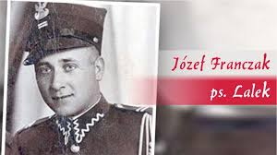
,, lalek”
Ostatnim członkiem ruchu oporu był Józef Franczak ps. „Lalek”, który zginął w obławie w Majdanie Kozic Górnych pod Piaskami (woj. lubelskie) osiemnaście lat po wojnie – 21 października 1963 roku.

Slide 6
Zginęło około 9 tys. konspirantów
żołnierzy Wyklętych dotknęły ogromne prześladowania. W walkach podziemia z władzą zginęło około 9 tys. konspiratorów. Kolejnych kilka tysięcy zostało zamordowanych na podstawie wyroków komunistycznych sądów lub zmarło w więzieniach.
Wciąż są to szacunki. Wysiłek zbrojny i martyrologia drugiej konspiracji nadal wymagają badań.

Slide 7
Podstawowe organizacje
Armia Krajowa
Armia Krajowa Obywatelska
Armia Polska w Kraju
Delegatura Sił Zbrojnych na Kraj
Konspiracyjne Wojsko Polskie
Narodowe Siły Zbrojne
Narodowe Zjednoczenie Wojskowe
NIE
Ruch Oporu Armii Krajowej
Wielkopolska Samodzielna Grupa Ochotnicza Warta
Wolność i Niezawisłość
Wolność i Sprawiedliwość

Slide 8
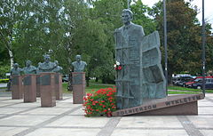
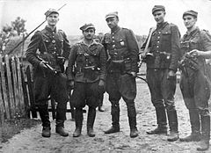
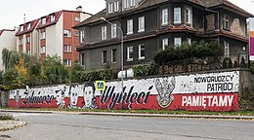
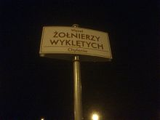
polskie powojenne podziemie niepodległościowe i antykomunistyczne

Slide 9
Dziękuję za uwagę julka berent VII a

